Slide 1
67
53
21
53
21
53
21
53
Entwicklungsprojekt: Audit 2
21
53
Meike Jungilligens, Mauricio Köppen, Fabian Ngo
21
53
21
53
21
53
21
53
133
21
133
21
133
21
133
21
133
21
133

Slide 2
67
53
Gliederung
21
53
21
53
Deskriptives Domänenmodell
Präskriptives Domänenmodell
Anforderungen
Anwendungslogik
Proof of Concept
Mock-up
Festlegen der Artefakte für Audit 3
21
53
21
53
21
53
21
53
21
53
21
53
133
21
133
21
133
21
133
21
133
21
133

Slide 3
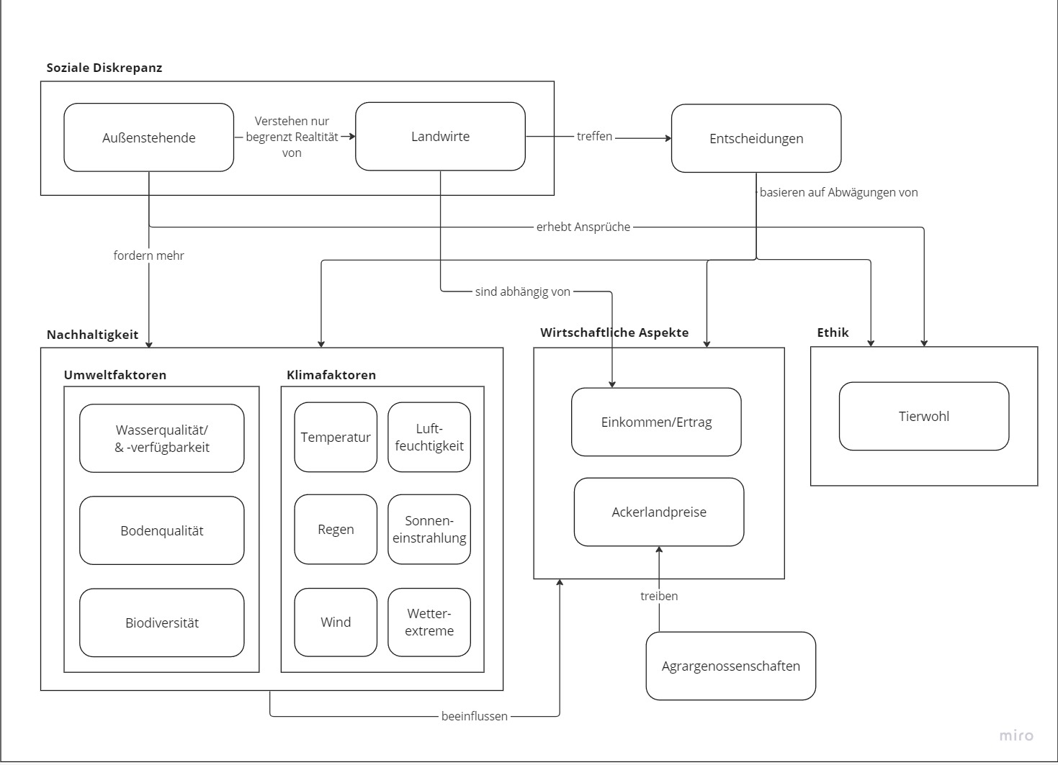
67
53
Deskriptives Domänenmodell
21
53
21
53
21
53
21
53
21
53
21
53
21
53
21
53
133
21
133
21
133
21
133
21
133
21
133
Notes:
Nach einigen Überlegungen seit dem 1. Audit entschieden wir uns ein neues Domänenmodell zu erstellen. Dieses Modell bildet nun präziser die Problemdomäne ab und erlaubt es uns im Anschluss ein präskriptives Modell anzufertigen. Unsere Problemdomäne ist sozialer Natur und thematisiert die Erwartung der Gesellschaft an die Landwirtschaft. Die Debatte über die Transformation der Landwirtschaft hin zu einer Nachhaltigeren ist einerseits von einem Unverständnis und andererseits von immer steigenden moralischen Erwartungen geprägt. Die Landwirte befinden sich in einem Dilemma. Einerseits lastet ein gesellschaftlicher Druck in Form von radikaleren Nachhaltigkeitforderungen und ethischer Deutungshoheit von Außenstehenden. Auf der anderen Seite lastet auf ihnen ein großer steigender Wettbewerbsdruck, die ihre wirtschaftliche Existenz unmittelbar bedroht. Unter diesen Gesichtspunkten müssen Landwirte Entscheidungen für ihren landwirtschaftlichen Betrieb treffen, die häufig eine Abwägung aller Aspekte darstellt.

Slide 4
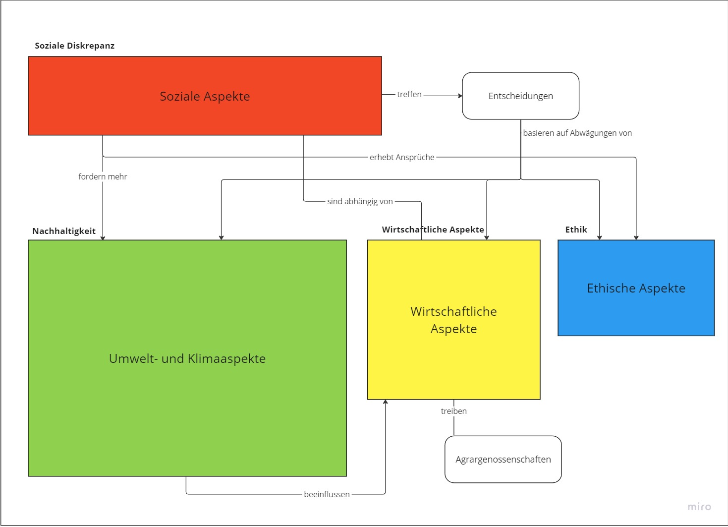
67
53
Deskriptives Domänenmodell
21
53
21
53
21
53
21
53
21
53
21
53
21
53
21
53
133
21
133
21
133
21
133
21
133
21
133
Notes:
Die Domäne umfasst Soziale-, Umwelt-, Klima-, wirtschaftliche und ethische Aspekte, wobei unser Spiel an der Lösung der sozialen Dimension ansetzt. Während die restlichen Aspekte innerhalb des Spiels veranschaulicht werden sollen.

Slide 5
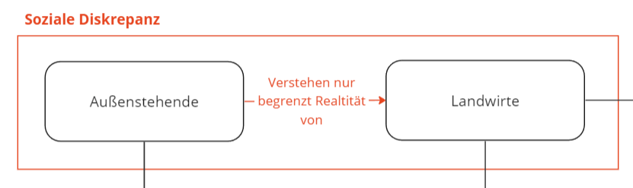
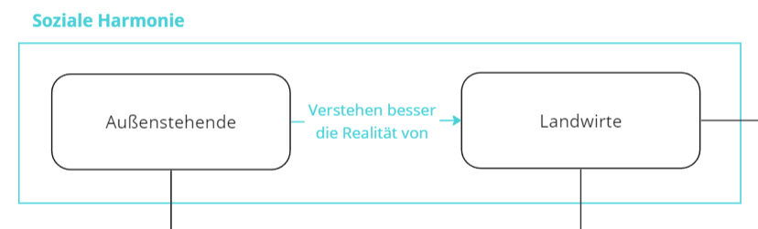
67
53
Unterschied Deskriptiv / Präskriptives Domänenmodell
t
21
53
Deskriptiv
21
53
21
53
21
53
21
53
Präskriptiv
21
53
21
53
21
53
133
21
133
21
133
21
133
21
133
21
133
Notes:
Hier sieht man den Unterschied des deskriptiven und präskriptiven Domänenmodells.

Slide 6
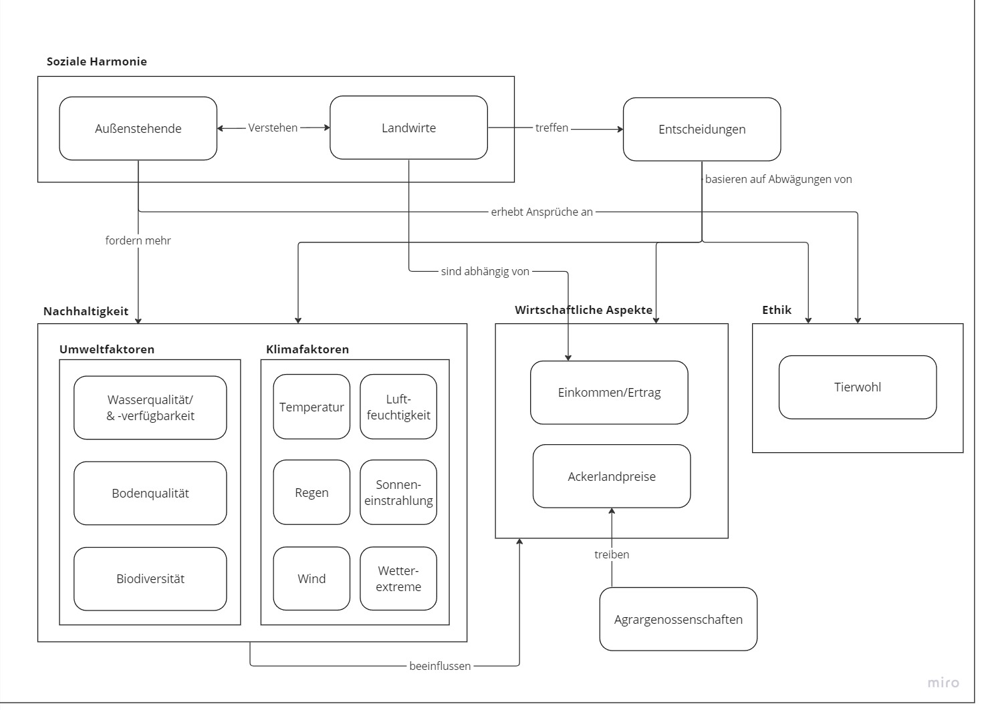
67
53
Präskriptives Domänenmodell
21
53
21
53
21
53
21
53
21
53
21
53
21
53
21
53
133
21
133
21
133
21
133
21
133
21
133
Notes:
Um den gesellschaftlichen Diskurs konstruktiv zu beeinflussen, wollen wir ein Spiel entwickeln, dass die schwierige Situation der Kleinbauern in einer verständlichen Form simuliert, sodass ein besseres gesellschaftliches Verständnis entsteht, indem es die Situation der Landwirte veranschaulicht.

Slide 7
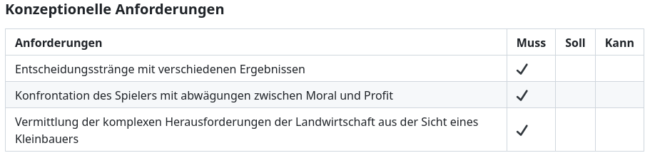
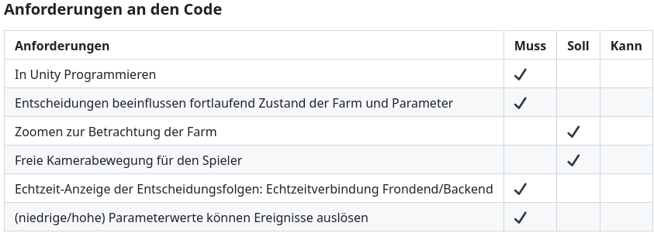
67
53
Anforderungen
21
53
21
53
21
53
21
53
21
53
21
53
21
53
21
53
133
21
133
21
133
21
133
21
133
21
133
Notes:
Die Recherche wurde arbeitsteilig durchgeführt. Quellen, die hierbei herangezogen wurden, umfassen Beiträge der Bundeszentrale für politische Bildung, des Bundesministeriums für Ernährung und Landwirtschaft sowie dem „Hintergrund“-Podcast vom Deutschlandfunk/Deutschlandradio und STUDIEN. Ziemlich schnell wurde uns die Menge an Informationen bewusst, mit der wir uns auseinanderzusetzen haben. Als Orientierung und „Mitschreibhilfe“ diente uns dabei eine vorherige (und immer wieder iterierte) Kategorisierung der verschiedenen Themengebiete/Arbeitsfelder der Landwirtschaft. Da dies in einem 5-seitigen Word-Dokument resultierte, welches zwar strukturiert war, aber aufgrund seiner schieren Länge doch nur wenig Übersicht bat, fertigten wir ein grundlegendes Domänenmodell an. Der Auswahl dieser Art von Modellierung lag der Wunsch nach einem schematisch übersichtlichen und leicht nachvollziehbaren Modell der gesamten Domäne zugrunde, in welchem anschließend (visuell (nicht textuell)) kleinere Teilbereiche genauer betrachtet und Problemräume hervorgehoben werden können. Das Domänenmodell ist (aufgrund der massiven Informationsgrundlage) auch recht massiv, bietet aber in jeder Hinsicht eine bessere Übersicht als ein Fließtext/Stichpunkte.

Slide 8
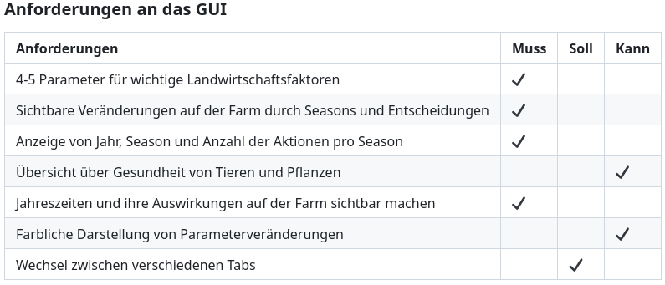
67
53
Anforderungen
21
53
21
53
21
53
21
53
21
53
21
53
21
53
21
53
133
21
133
21
133
21
133
21
133
21
133
Notes:
In einem weiteren Schritt, nachdem der Gruppe ein grundlegendes Verständnis der Domäne und ihrer Funktionalitäten hatte, wurden im Domänenmodell zusammengehörige Entitäten und Beziehungen gruppiert und entsprechend benannt. Die hierbei entstandenen Kategorien erlaubten es uns, auf einer übersichtlichen Basis abzuwägen, wie sehr die einzelnen Teilgebiete in unserem Spiel in den Fokus gerückt werden – wobei natürlich berücksichtigt wird, dass alles irgendwie immer miteinander zusammenhängt. In der Rolle des Protagonisten als Familien-/Kleinbauer steht dieser konstant in direkter Verbindung zur Bewirtschaftung der Ländereien und Tiere, und bekommt auch auf diese Weise direkt die Umwelteinflüsse mit. Politische Entscheidungen sind nicht so schnelllebig und haben eher einen abstrakteren Einfluss auf den (täglichen) Betriebslauf.
Da die Gameplay-Mechanik vorrangig darauf basiert, Entscheidungen zu treffen, haben wir uns entschieden, eine zu tiefe Einarbeitung in verschiedene Maschinerien und Abläufe wie jede einzelne Phase der Feldpflege oder die genaue Futtermenge der Tiere zu vermeiden. Die Auseinandersetzung findet in einem begrenzten Ausmaß statt, wenn es um ökologischen Anbau und z.B. die Nutzung von Biomasse/-diesel geht. Dennoch erschien uns die anfängliche Auseinandersetzung auch mit diesen Teilgebieten sinnvoll, um zu Beginn des Projekts einen möglichst umfassenden Wissensstand/Überblick über die Domäne zu erhalten, um z.B. konkretere Umsetzungsideen entwickeln zu können sowie in späteren Entwicklungsphasen die aufgewandte Zeit für zusätzliche Recherche zu minimieren.
All diese Dinge (besonders politische Einflüsse wie Subventionen) werden dennoch in dem Spiel in kleinerem Umfang in Form von Events thematisch angeschnitten werden.

Slide 9
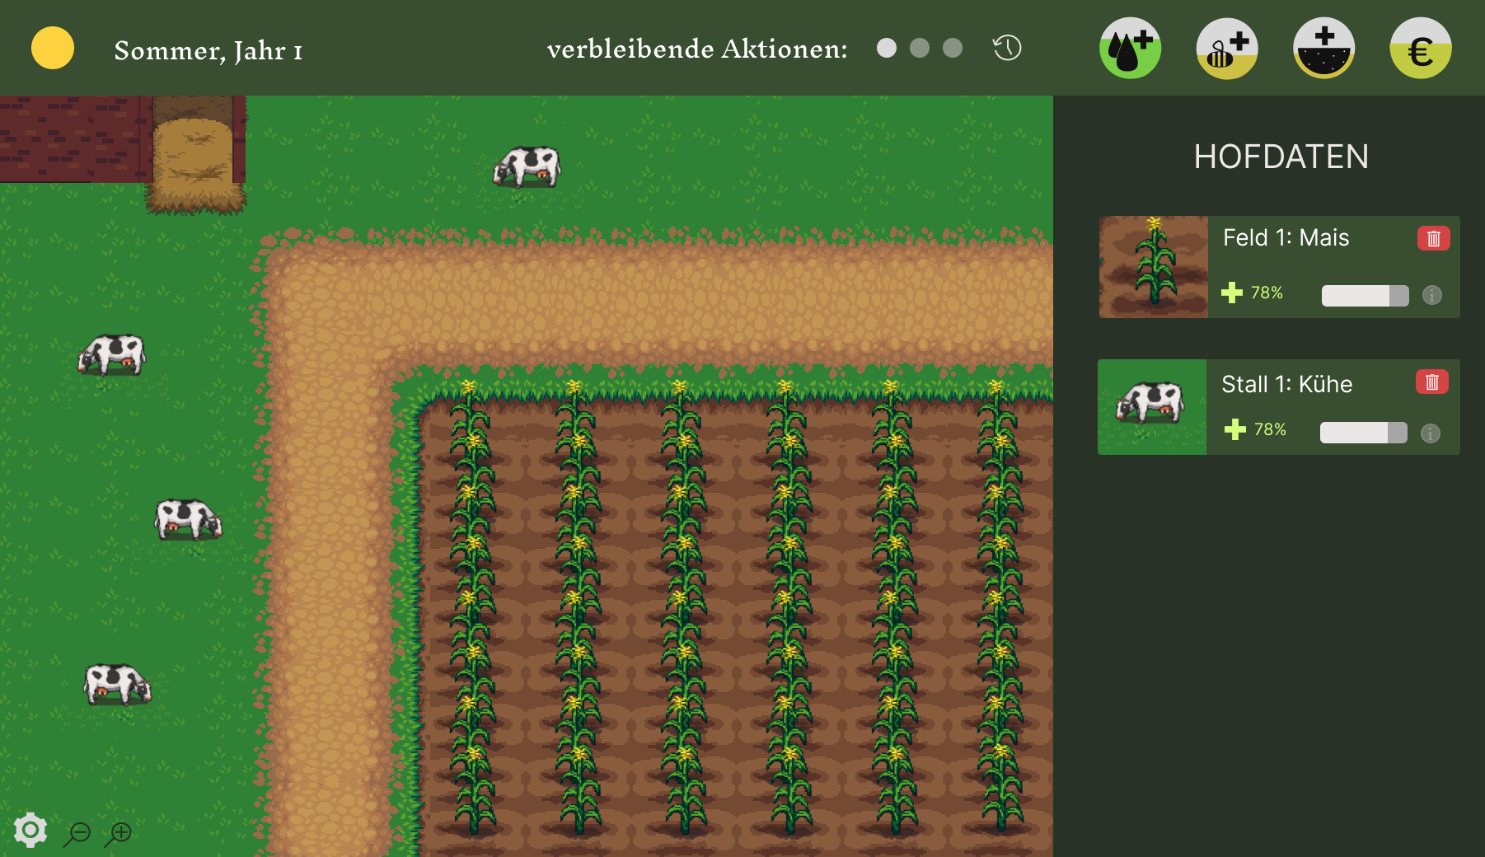
67
53
Mock-up
21
53
21
53
21
53
21
53
21
53
21
53
21
53
21
53
133
21
133
21
133
21
133
21
133
21
133
Notes:
Auf Basis der Anforderungen wurde ein Mock-up erstellt um besser zu veranschaulichen wie unser Spiel letztendlich aussieht und ablaufen soll. Man hat in der oberen Leiste mehrere wichtige Daten, wie die Zeit, Saison und die Aktionen in dieser Saison. Außerdem sieht man dort 4 Icons die, die wichtigsten Faktoren eines Landwirten sehr vereinfacht darstellt. Man sieht außerdem die Farm selber, sodass man im späteren Spielverlauf auch die Auswirkungen und Veränderungen durch Entscheidungen sehen kann. Außerdem sieht man auch noch die Hofdaten um zu sehen was die Farm alles besitzt und wie es den Tieren und Pflanzen geht.

Slide 10
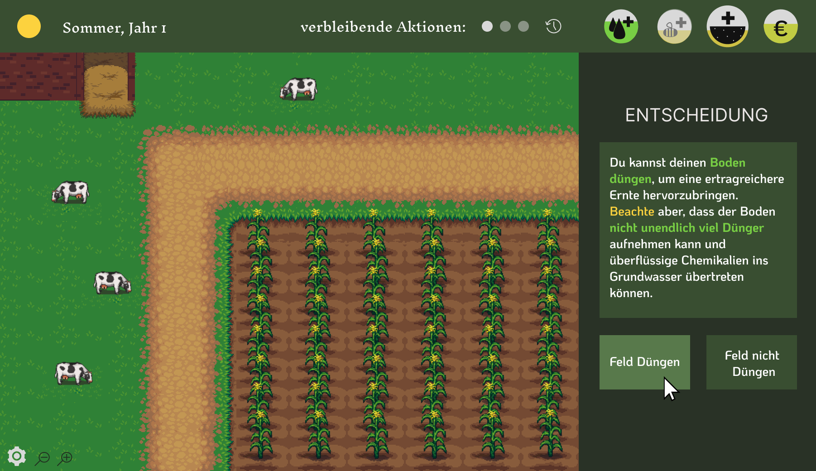
67
53
Mock-up
21
53
21
53
21
53
21
53
21
53
21
53
21
53
21
53
133
21
133
21
133
21
133
21
133
21
133
Notes:
Im zweiten Mock-up ist das Entscheidungs-Event zu sehen, das nun den Platz der Hofdaten einnimmt. Dadurch ist der Spieler sofort dazu gezwungen, sich mit der Entscheidung auseinanderzusetzen. Der Entscheidungstext wird kurz gehalten und die wichtigsten Aspekte farblich markiert, um den Spieler zu unterstützen. Danach hat der Spieler immer zwei Entscheidungsoptionen bei einem Event, die sich unterschiedlich auf die Icons auswirken. Die Icons, die durch die Entscheidung beeinflusst werden, sind markiert, sodass der Spieler eine kleine Hilfe erhält, um die Auswirkungen der Entscheidungen besser zu verstehen, ohne konkret zu erfahren, wie stark sich das auswirkt. Auf diese Weise haben Spieler, die nicht so viel Ahnung von der Domäne haben, eine Hilfe und können die Auswirkungen besser erfassen. Allerdings werden dem Spieler keine konkreten Daten oder Zahlen präsentiert, da der Spieler sich weiterhin Gedanken über die Entscheidungen machen soll und nicht nur auf Zahlen achten soll.

Slide 11
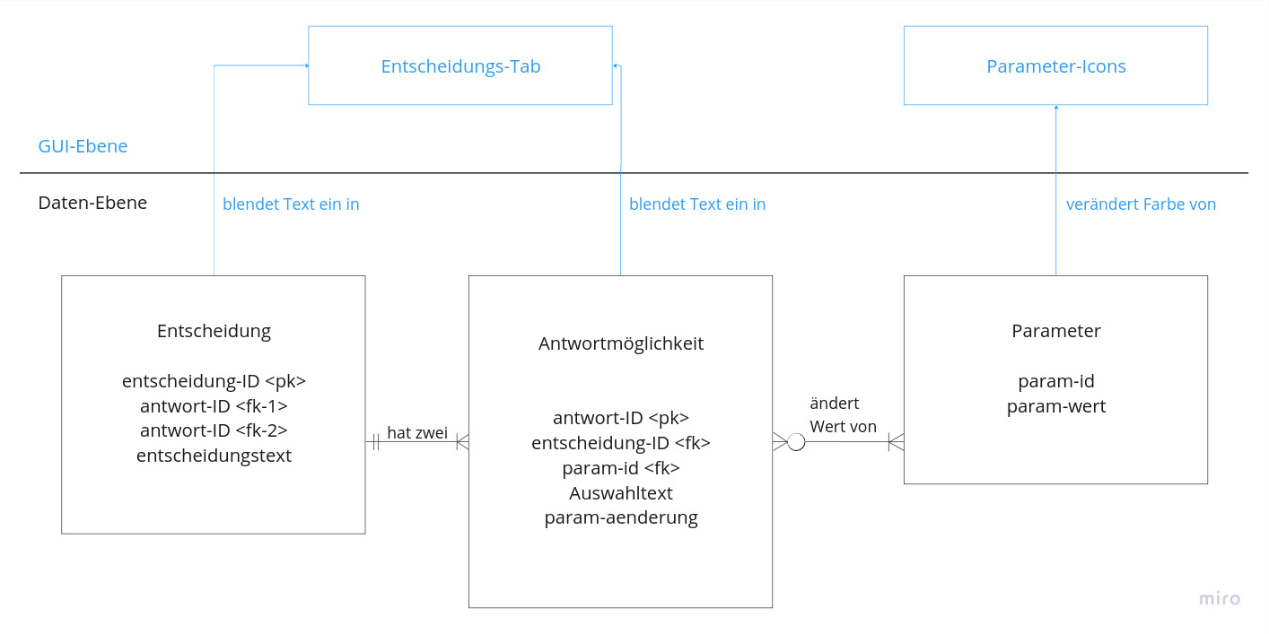
67
53
Anwendungslogik - Entscheidungen
21
53
21
53
21
53
21
53
<pk>
21
53
21
53
21
53
21
53
133
21
133
21
133
21
133
21
133
21
133
Notes:
Die Modellierung der Anwendungslogik fand nach dem Aufstellen der Anforderungen statt. Es wurden verschiedene Möglichkeiten zur Strukturierung der Daten abgewägt: Eine einfache Möglichkeit besteht darin, nur eine Entität/Klasse "Entscheidungen" zu machen, die dann beide Antwortmöglichkeiten als Strings (antw-1, antw-2) speichert und zusätzlich die betroffenen Parameter + die zu ändernden Werte (param-typ-1, … & param-wert-1, ...). Dies würde allerdings zu speicherineffizienten Redundanzen (u.a. wiederholte Nennung der Parameter, immer neues Speichern der Antwortmögl., auch bei ähnlichen Fragen) und einer mangelnden Übersichtlichkeit und somit Wartbarkeit führen. Deswegen entschieden wir uns für einen objektorientierten Ansatz und modellierten die Entscheidung (in Textform), die Antwortmöglichkeit (jede Entscheidung verfügt über genau zwei - näheres dazu auf Folie PoC – Entscheidungsmechanik - während eine Antwort zu einer Entscheidung gehört), und die Parameter jeweils als eigene Entität. Die Antworten haben auf jeden Fall Einfluss auf ein oder mehrere Parameter, während die Parameter nicht zwingend von einer/jeder Antwort beeinflusst werden. Die entsprechenden Texte werden im GUI dem Nutzer angezeigt während die Werte der Parameter bestimmen, wie sehr und mit welcher Farbe die Parameter-Icons gefüllt sind. Die Daten der Entscheidungen/Antwortmöglichkeiten und Parameter sowie deren Beziehungen untereinander werden in einer Datenbank gespeichert (näheres dazu auf Folie PoC – persistente Speicherung) - deswegen auch die datenbankähnliche Modellierung. Was die obige Modellierung nicht beinhaltet bzw. nur grob in Form von Beziehungen umreißt sind die im Code programmierten Funktionen. Diese umfassen einmal einen Setter für das Setzen der Parameterwerte (mit einem min- und max-Wert), die Funktion "antwortWaehlen" bei den Antwortmöglichkeiten und die Funktion wertAendern bei den Parametern. Zusätzlich soll noch die Kopplung zwischen Daten und Nutzeroberfläche implementiert werden, die festlegt, ab welchem Schwellwert das GUI eine visuelle Änderung anzeigt (z.B. Parameterwerte als Ampelsystem: rot, gelb, grün).

Slide 12
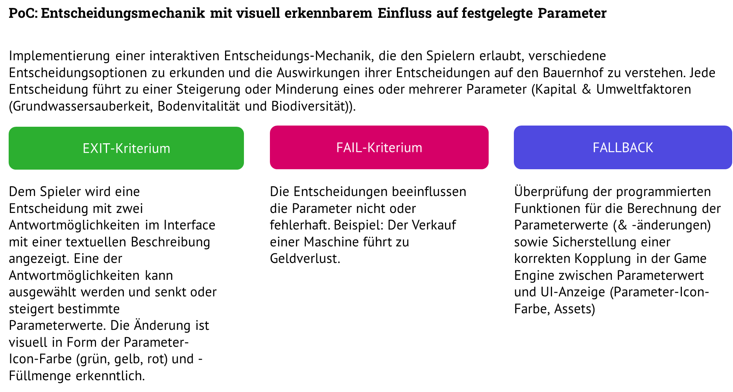
67
53
Spezifikation von Proof-Of-Concepts
21
53
21
53
21
53
21
53
21
53
21
53
21
53
21
53
133
21
133
21
133
21
133
21
133
21
133
Notes:
Um die Arbeitsweise und aufeinanderfolgenden Handlungsfragen des Landwirts den Spielern auf eine nachvollziehbare Weise näher bringen zu können, haben wir uns entschieden, eine interaktive Entscheidungsmechanik zum zentralen Spielprinzip unseres Systems zu machen. Die Komplexität und Abundanz an z.B. Mitteln zur Pflege der Pflanzen galt es hierbei soweit zu reduzieren/abstrahieren, dass die Spielinhalte nicht zu weit von der Realität abweichen, aber trotzdem der Anforderung, die Realität des Kleinbauern *prägnant und verständlich* zu vermitteln, gerecht zu werden. Dies erreichen wir mit der Vorgabe zweier Entscheidungsmöglichkeiten, die im Großen und Ganzen einmal eine gewinnorientierte Hofführungsstrategie repräsentieren und einmal eine nachhaltige – die Folgen der Entscheidungen (die textuell angedeutet werden, um auch Laien ein grobes Verständnis zu geben, was sie gerade tun) sind aber nicht immer genau einem der Bereiche zuzuordnen und sollen dem Nutzer so auch die Ambivalenzen bestimmter Entscheidungen in der Landwirtschaft nahelegen. Für die technische Umsetzung der Entscheidungsmechanik, die in diesem PoC funktional implementiert werden soll, werden im Code Klassen für die Entscheidungen und möglichen Antworten angelegt sowie ein eigener Typ zur Identifikation des nach der Entscheidung zu verändernden Parameterwerts. Die beschreibenden Texte müssen dem Spieler angezeigt werden und eine der Auswahloptionen ausgewählt werden können. Daraufhin sollen die aktuellen Parameterwerte entsprechend vordefinierter Sets an Änderungswerten angepasst werden. (Beispiel: "Du kannst den Boden deines Feldes düngen, um eine ertragreichere Ernte hervorzubringen. Beachte aber, dass der Boden nicht unendlich viel Dünger aufnehmen kann und überflüssige Chemikalien ins Grundwasser übertreten können." Antwort A: "Feld düngen" (Bodenfruchtbarkeit: +10%, Grundwassersauberkeit: -10%) Antwort B: "Feld nicht düngen" (Bodenfruchtbarkeit: -10%, Grundwassersauberkeit: +10%) (Beispielwerte)) Wenn dies funktioniert, ist das EXIT-Kriterium erreicht. Wenn nicht, wird mit dem Debuggen des Codes fortgefahren und Dinge wie Referenzen zwischen den Klassen/Objekten überprüft bzw. die Funktionen für die Berechnung der Werteänderungen überprüft.

Slide 13
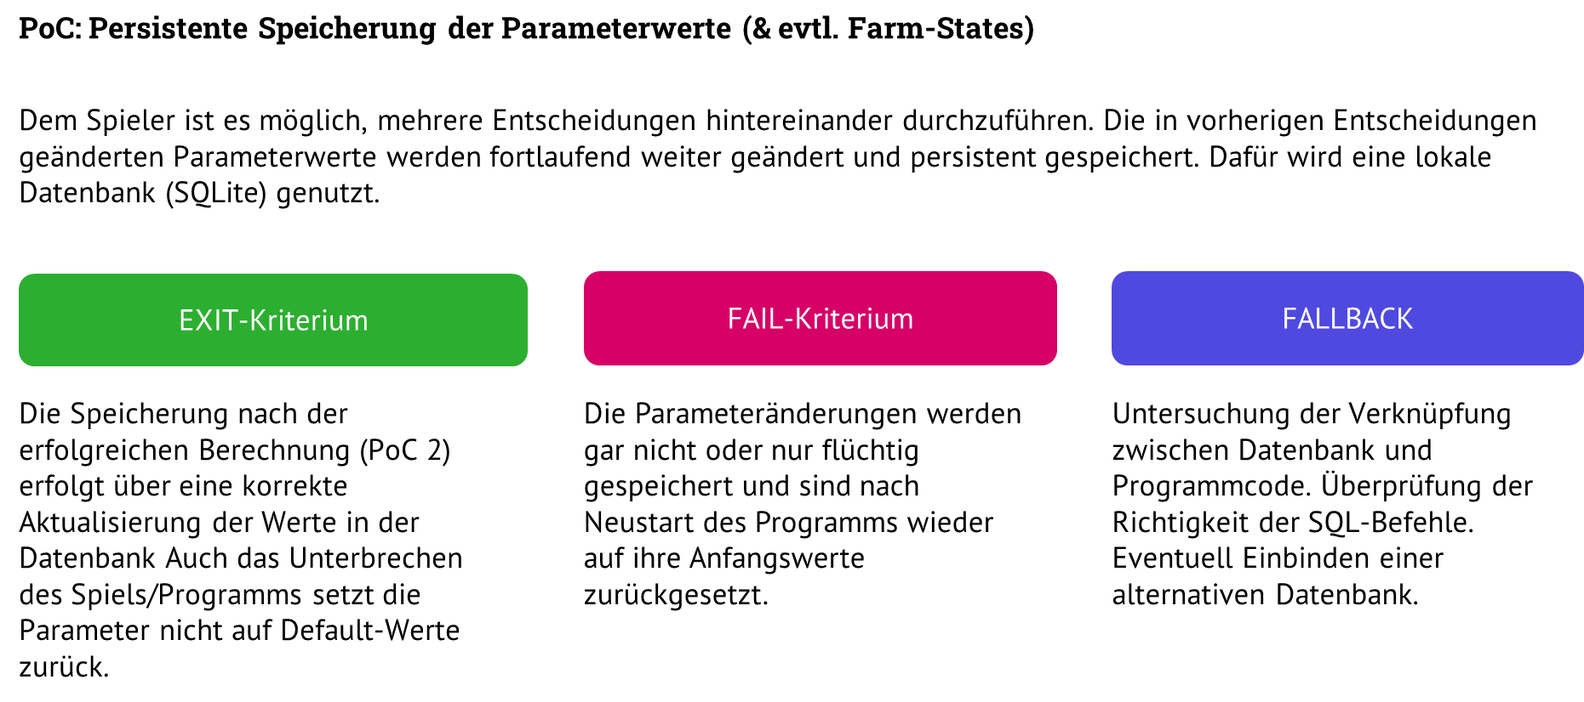
67
53
Spezifikation von Proof-Of-Concepts
21
53
21
53
21
53
21
53
21
53
21
53
21
53
21
53
133
21
133
21
133
21
133
21
133
21
133
Notes:
Im Verlauf des Spiels geht es darum, die Gesamtwirkung der getroffenen Entscheidungen am Ende eines Farmjahres sowie im Laufe der Jahre zu spüren zu bekommen. Die technologische Anforderung, die daraus entspringt, ist die persistente Speicherung der Parameterwerte über Entscheidungen (und Programmstopps) hinweg. Die Speicherung in Variablen wurde von uns als nicht angemessen empfunden, zumal der Code dadurch schnell an Übersichtlichkeit verliert und – viel wichtiger – die Variablen bei jedem Start des Programms neu initialisiert werden würden und somit keine Persistenz vorliegt. Aus diesem Grunde wird eine lokale Datenbank eingebunden, die mit den Texten der Entscheidungen/Auswahlmöglichkeiten sowie den zu verändernden Parametern und deren Werten gefüllt wird. Somit soll die Speicherung der Parameterwerte gesichert werden. Für die Auswahl der Datenbank ist das erste Kriterium die Kompatibilität mit der Unity Game Engine. Unity selber verfügt über eine Funktion "PlayerPrefs", die kleine Datenmengen als Key-Value-Paare speichern kann, allerdings ohne die Möglichkeit, Beziehungen zwischen Entitäten zu modellieren. Weil die Beziehungen allerdings in unserer Modellierung (siehe Anwendungsmodell) eine essenzielle Rolle spielen (z.B. die Verbindung zwischen Entscheidung und Auswahlmöglichkeiten), sind wir zu der Entscheidung gekommen, eine SQL-DB zu integrieren, nicht zuletzt auch, weil die Gruppenmitglieder, wenn es um Datenbanken geht, mit SQL im Studium schon gelernt haben umzugehen. Außerdem ausschlaggebend ist die Menge an Plugin-Support und verfügbaren Hilfestellungen, sollte es zu Problemen bei der Implementierung kommen. SQLite ist eine Datenbank-Engine, die die SQL-Sprache benutzt. Die Integration in ein Unity-Projekt ist unkompliziert und erfolgt über das Hinzufügen von SQLite in den Plugin-Ordner. Unity hat leider keine eigene Datenbank-Engine, und die Verwendung von SQLite ist weit verbreitet. Die Datenbanktabellen können somit entsprechend des Anwendungsmodells problemlos (und inklusive Beziehungen) gebaut und nachher im Spiel aufgerufen werden. Die erfolgreiche Speicherung und der Abruf der Daten wird in diesem PoC implementiert.

Slide 14
67
53
Festlegung der Artefakte für Audit 3
21
-Durchgeführte POC's
-Prototyp des Spiels
-Fachspezifische Modellierungsbegründungen
53
21
53
21
53
21
53
21
53
21
53
21
53
21
53
133
21
133
21
133
21
133
21
133
21
133
Notes:
Im weiteren Verlauf wollen wir neben der tieferen Einarbeitung in Methoden des Storytellings und der Game Engine Unity entsprechend unseres Fortschritts unsere Projektrisiken überarbeiten und ggf. weiter konkretisieren/ergänzen, um mögliche Risiken frühzeitig erkennen und entsprechende Maßnahmen treffen können. Die PoCs sollen mit Weiterentwicklung der Story und des Entscheidungsbaums (Punkt 3) auch weiter konkretisiert und, im Laufe der Einarbeitung in Unity, besser kategorisiert (architektural, technisch, inhaltlich, etc.) werden. Dies strukturiert die Durchführung mehr, da die PoCs und die darin gesetzten Ziele/Fail-Kriterien klarer von den anderen separiert sind und somit ein effizienteres Testing sowie spezifizierte Verbesserungen vorgenommen werden können.
Der Entscheidungsbaum soll bis zum nächsten Audit schon eine gewisse Tiefe aufweisen und die ersten Events sollten stehen, sodass möglichst reibungslos und zeitnah mit der Implementation begonnen werden kann.

